Slide 1
漢字書き順教材 光村図書 2年（1）
視覚障害児の発達と教育の探求
佐島研究室
Office Sashima

Slide 2
光村図書 2年生の漢字一覧（1/2）
本資料
上巻
ふきのとう 読 雪 言 行 南 書 絵
図書館たんけん 図 分 方
春がいっぱい 春
きょうの できごと 思 記 曜 肉
ともだちを さがそう 話 聞
たんぽぽの ちえ 黄 色 黒 太 毛 高 風 晴 多
かんさつ名人に なろう 形 長 数 体 近 同
同じ ぶぶんを もつ かん字 今 会 社 刀 切 内 店 姉 妹 線 汽 海
うれしい ことば 回 歩
スイミー 魚 広 前 元 岩 教 光
メモを とる とき 知 考 室
こんな もの、見つけたよ 組 後 丸 点 買
あったらいいな、こんなもの 友 羽 雲
夏が いっぱい 夏
ミリーのすてきなぼうし 公 園 通 万 頭 鳥
どうぶつ園のじゅうい 朝 顔 毎 家 当 間 昼 半 電 外
ことばあそびをしよう 声 楽 親
なかまのことばとかん字 父 母 兄 弟 午 夜 国 語 算

Slide 3
光村図書 2年生の漢字一覧（2/2）
下巻
お手紙 紙 来 時 帰 何
主語と述語に気をつけよう 里 食 明 池 週 番
かん字の読み方 東 京 古 寺 西 止 道 場 台 新 船 米
秋がいっぱい 秋
そうだんにのってください 合 活 理 作
馬のおもちゃの作り方 馬 画 用 首 細 角 工 科
かたかなで書くことば 鳴 戸 麦 茶 地 市
わたしはおねえさん 自 歌 心 答
お話のさくしゃになろう 野 原
冬がいっぱい 冬
にたいみのことば、はんたいのいみのことば 星 少
おにごっこ 走 交
見たこと、かんじたこと 遠
楽しかったよ、二年生 強
カンジーはかせの大はつめい 才 門 弓 矢 谷
スーホの白い馬 北 牛 引 売 弱
すてきなところをつたえよう 計 直

Slide 4
ふきのとう
あたらしい漢字：読 雪 言 行 南 書 絵

Slide 5
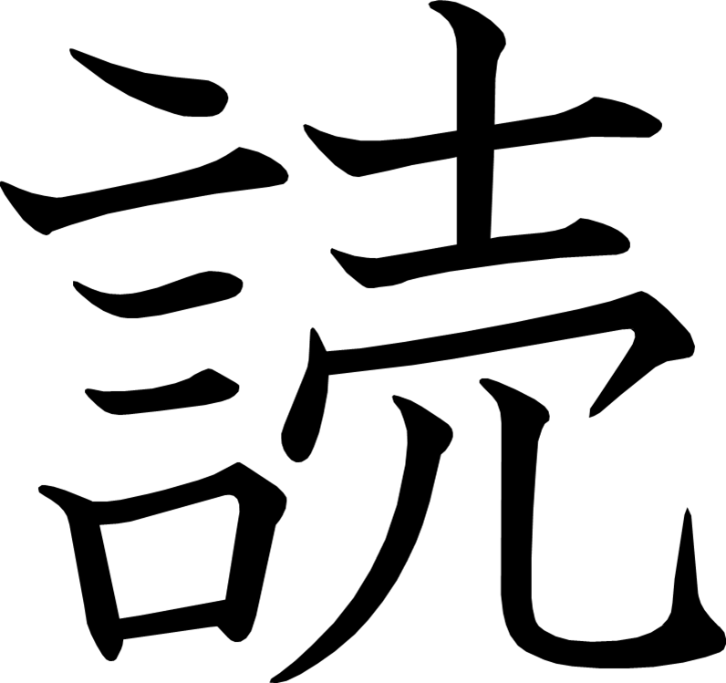
Notes:
12画目を2分割
14画目を2分割

Slide 6
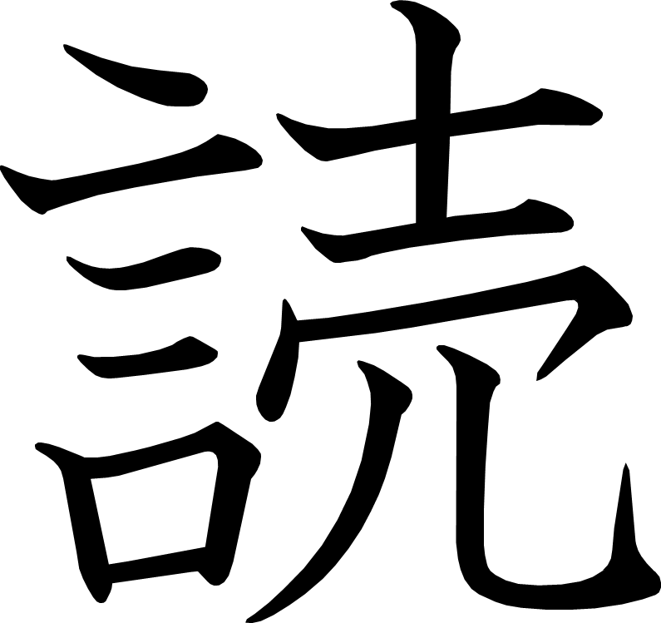
Notes:
12画目を2分割
14画目を2分割

Slide 7
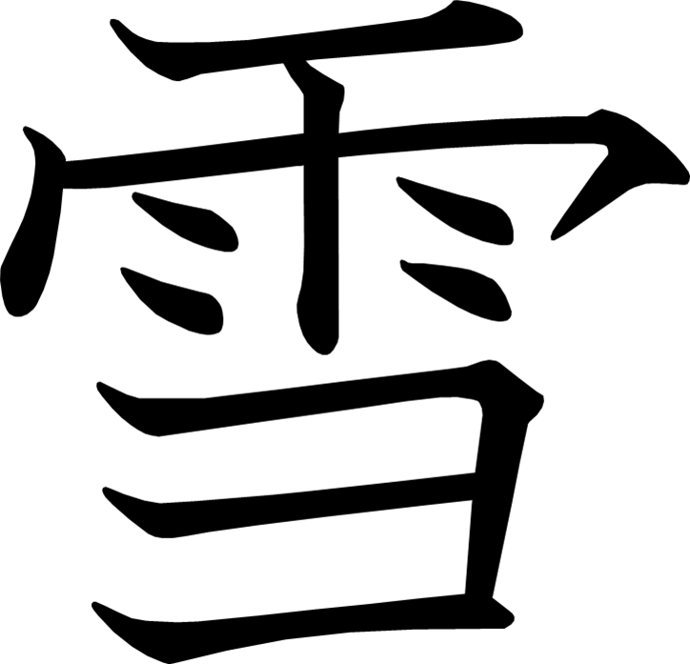
Notes:
3画目を2分割

Slide 8
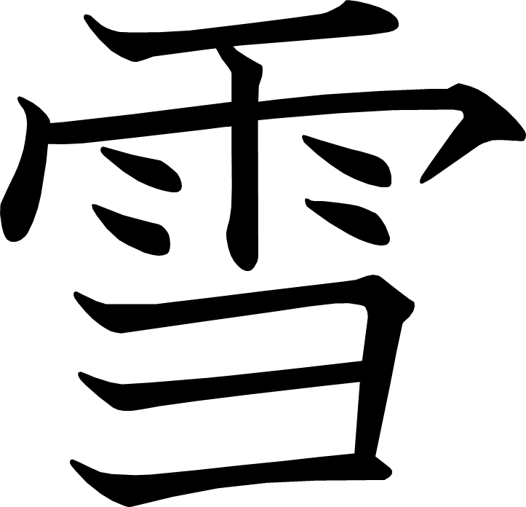
Notes:
3画目を2分割

Slide 11
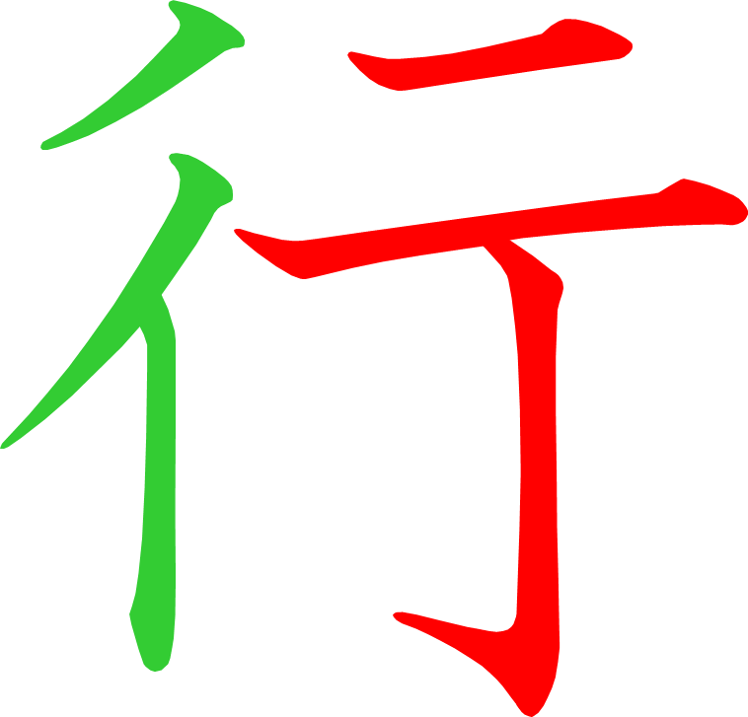
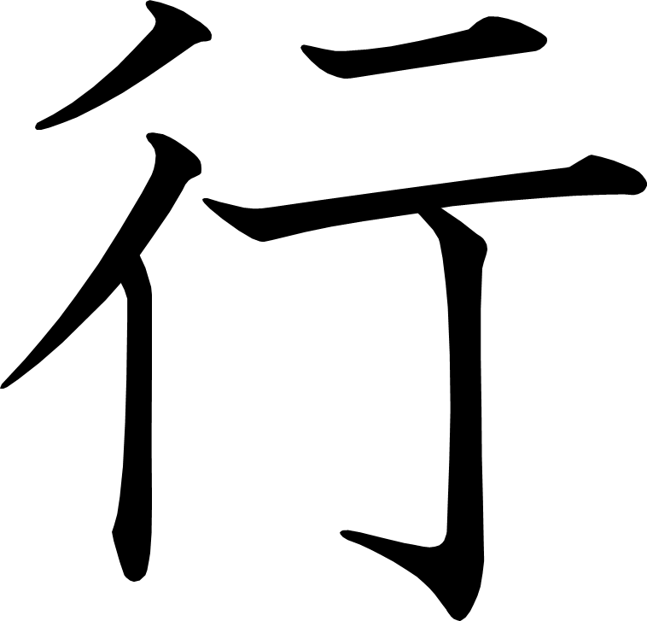
Notes:
6画目を2分割

Slide 12
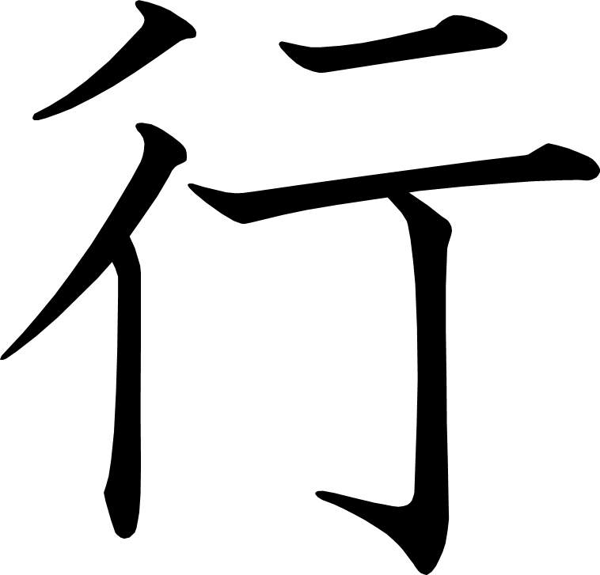
Notes:
6画目を2分割

Slide 13
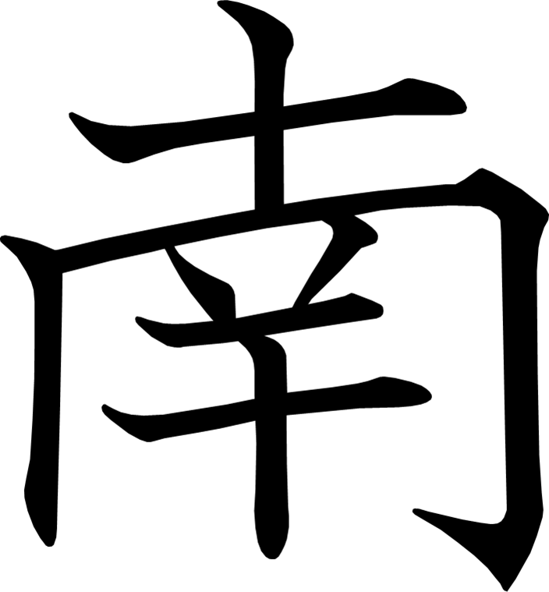
Notes:
4画目を2分割

Slide 14
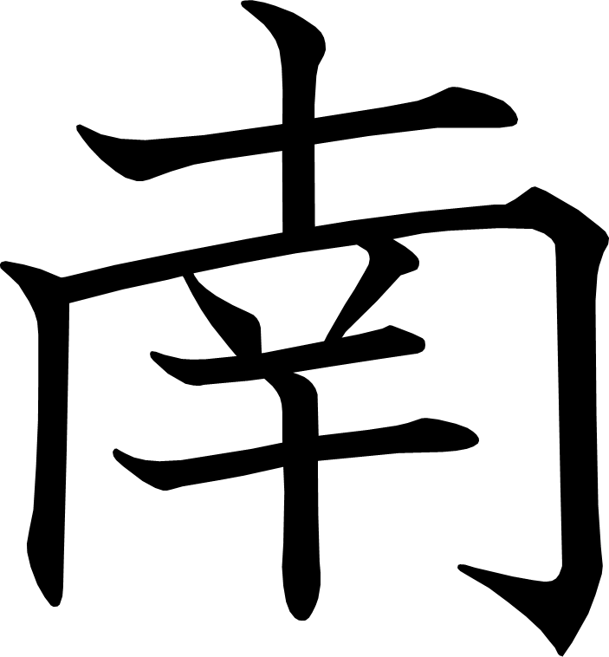
Notes:
4画目を2分割

Slide 17
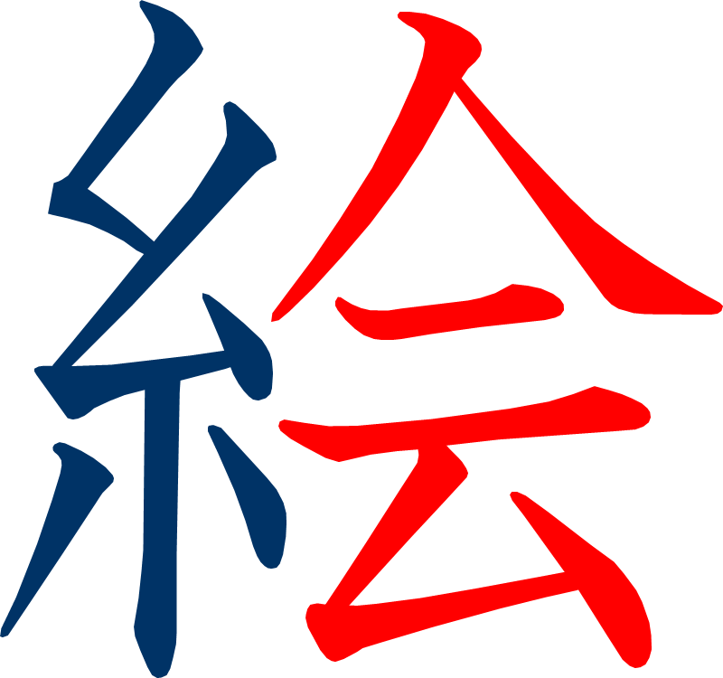
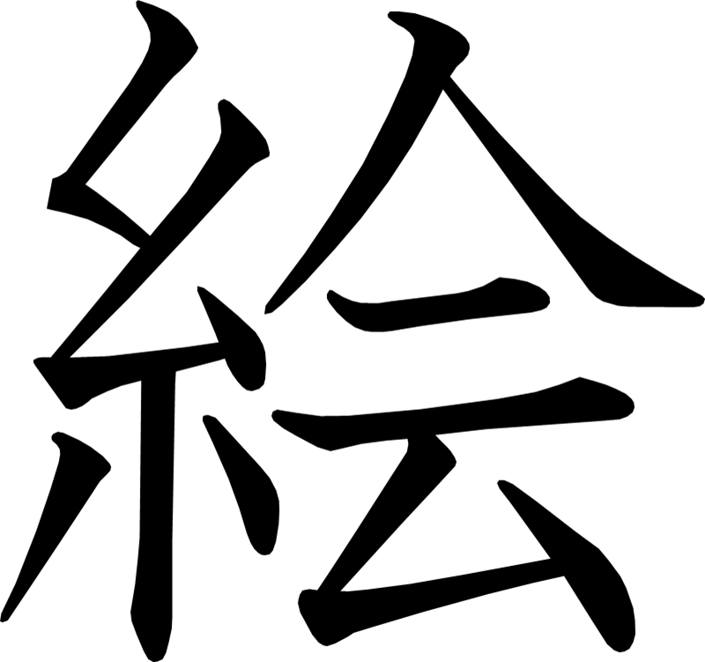
Notes:
1画目を2分割
2画目を2分割
11画目を2分割

Slide 18
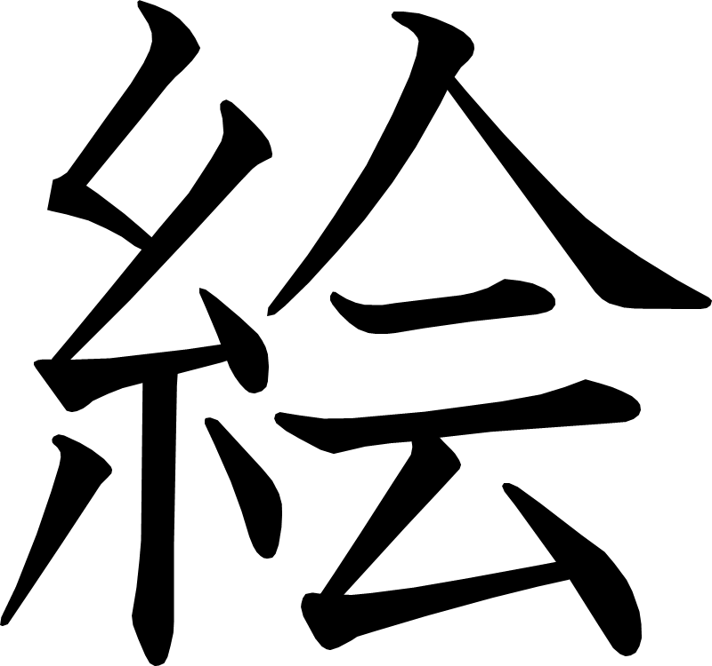
Notes:
1画目を2分割
2画目を2分割
11画目を2分割

Slide 19
図書館たんけん
あたらしい漢字：図 分 方

Slide 22
Notes:
3画目を2分割

Slide 23
Notes:
3画目を2分割

Slide 24
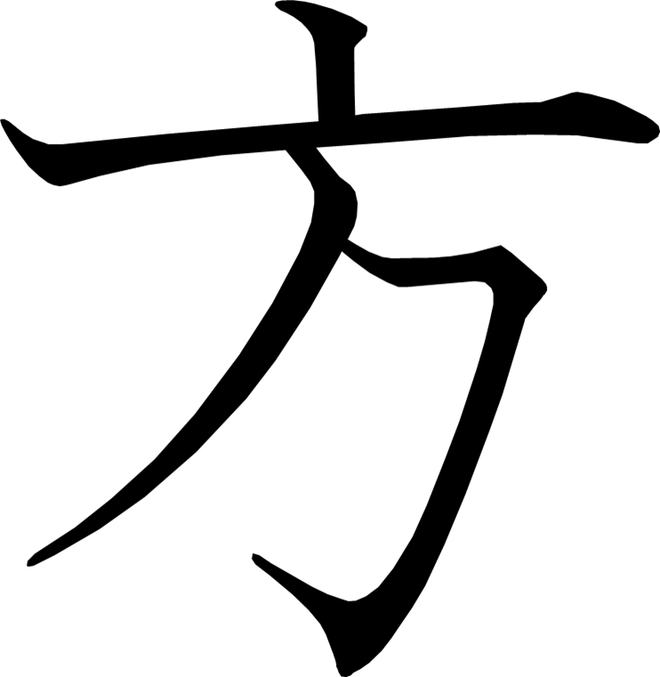
Notes:
3画目を3分割

Slide 25
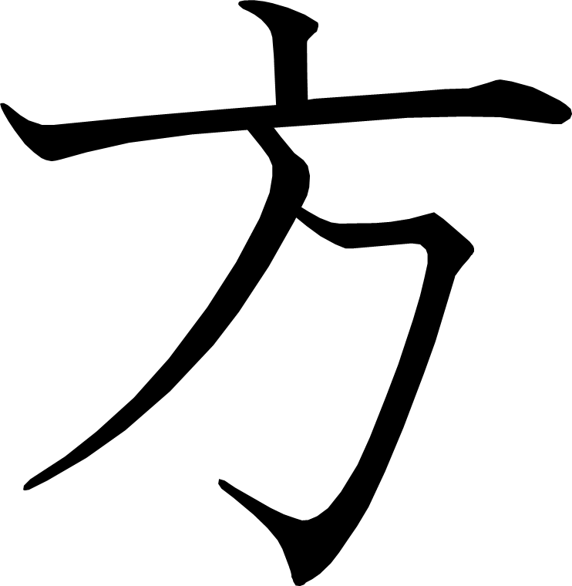
Notes:
3画目を3分割

Slide 26
春がいっぱい
あたらしい漢字：春

Slide 29
きょうの できごと
あたらしい漢字： 思 記 曜 肉

Slide 30
Notes:
7画目を2分割
8画目を2分割

Slide 31
Notes:
7画目を2分割
8画目を2分割

Slide 32
Notes:
10画目を2分割

Slide 33
Notes:
10画目を2分割

Slide 34
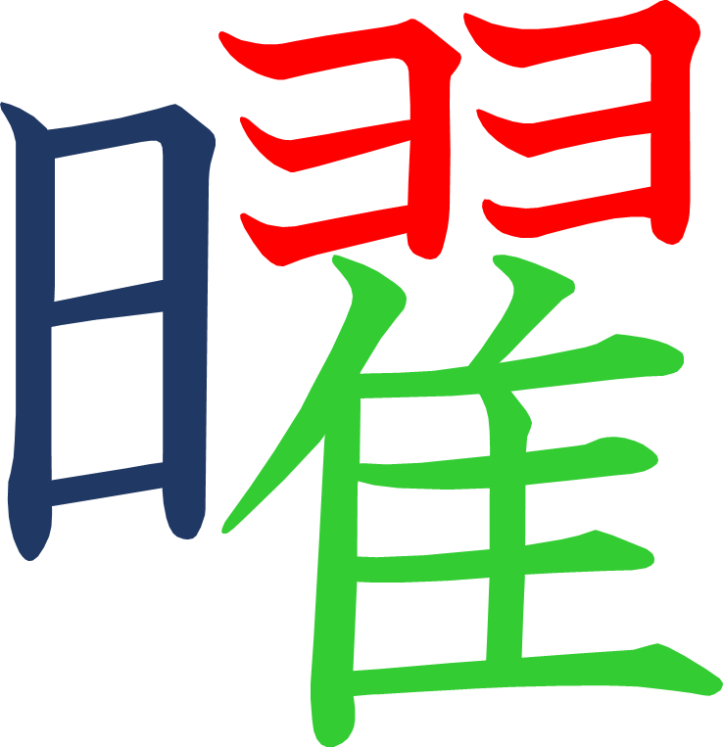
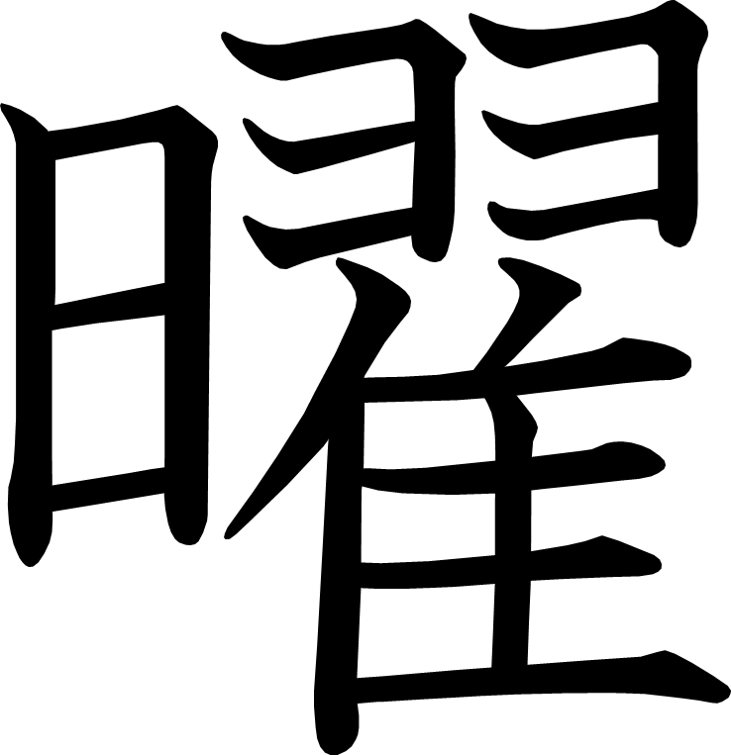

Slide 35
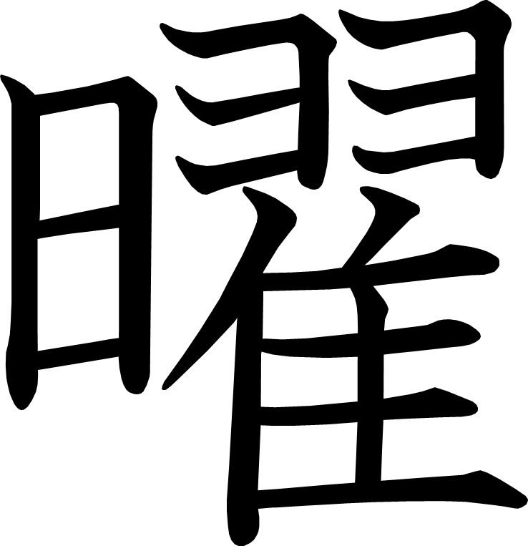

Slide 36
Notes:
2画目を2分割

Slide 37
Notes:
2画目を2分割

Slide 38
ともだちを さがそう
あたらしい漢字： 話 聞

Slide 39
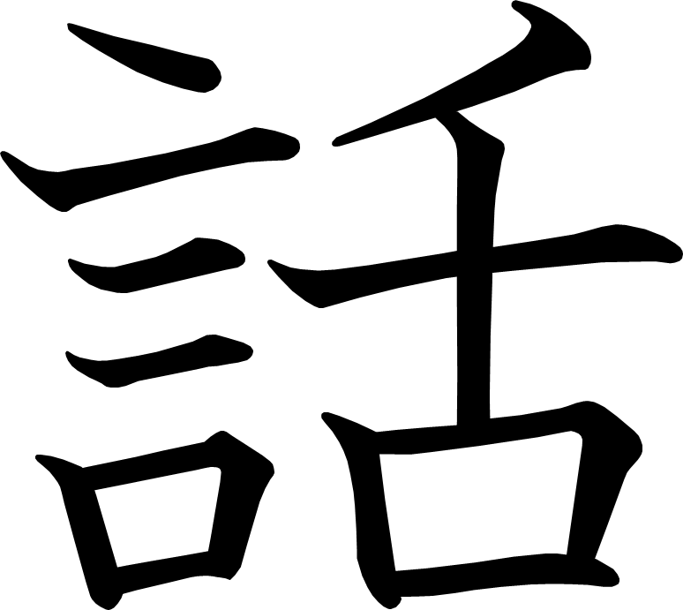
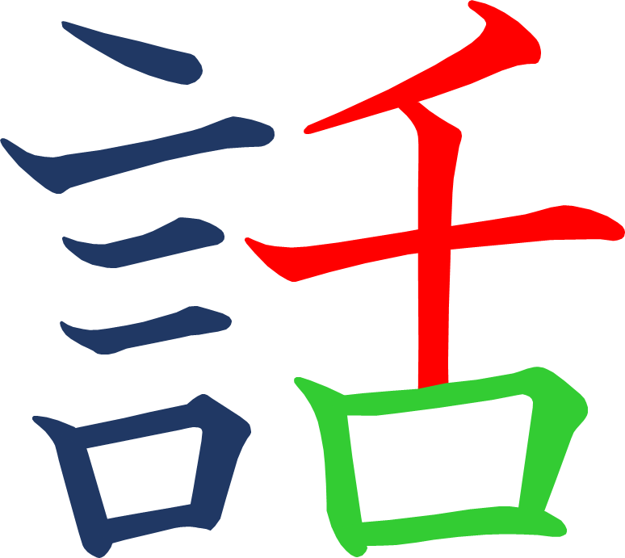

Slide 40
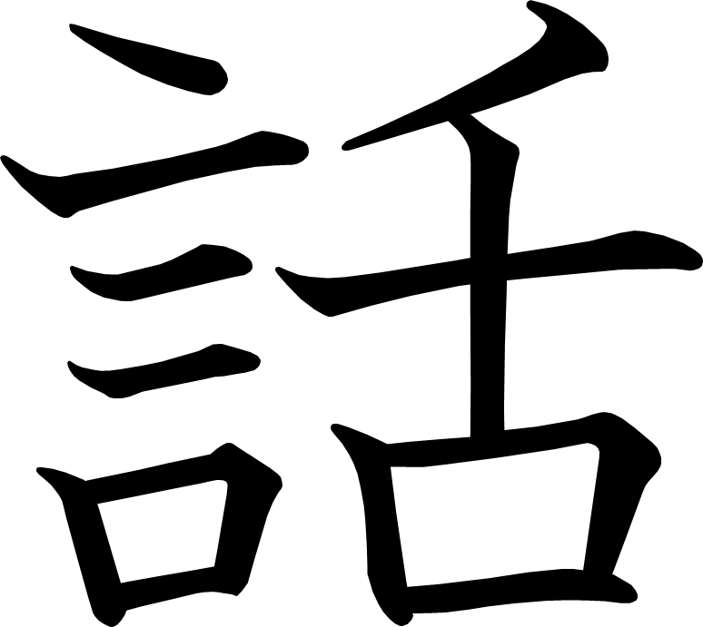

Slide 41
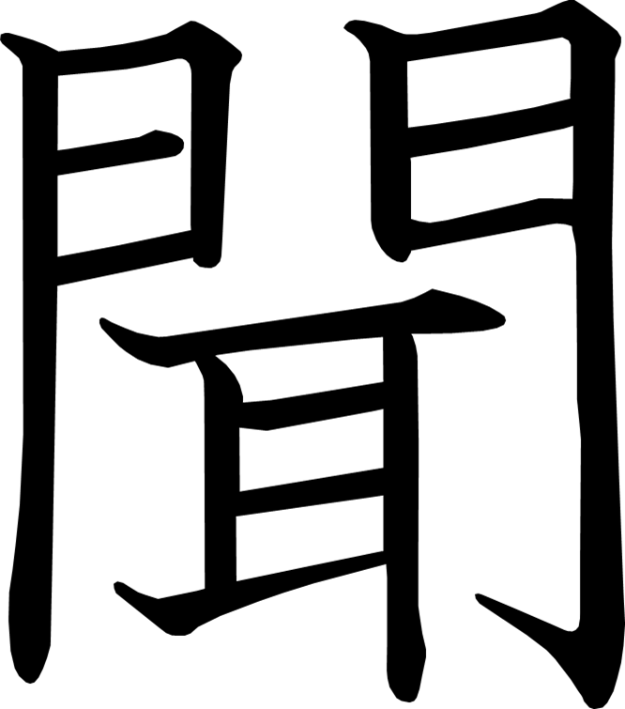
Notes:
6画目を2分割

Slide 42
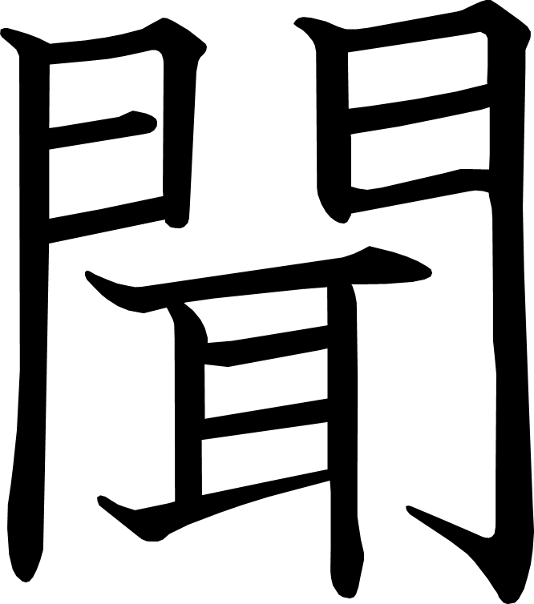
Notes:
6画目を2分割

Slide 43
たんぽぽのちえ
あたらしい漢字：黄 色 黒 太 毛 高 風 晴 多

Slide 46
Notes:
2画目を2分割
6画目を2分割

Slide 47
Notes:
2画目を2分割
6画目を2分割

Slide 50
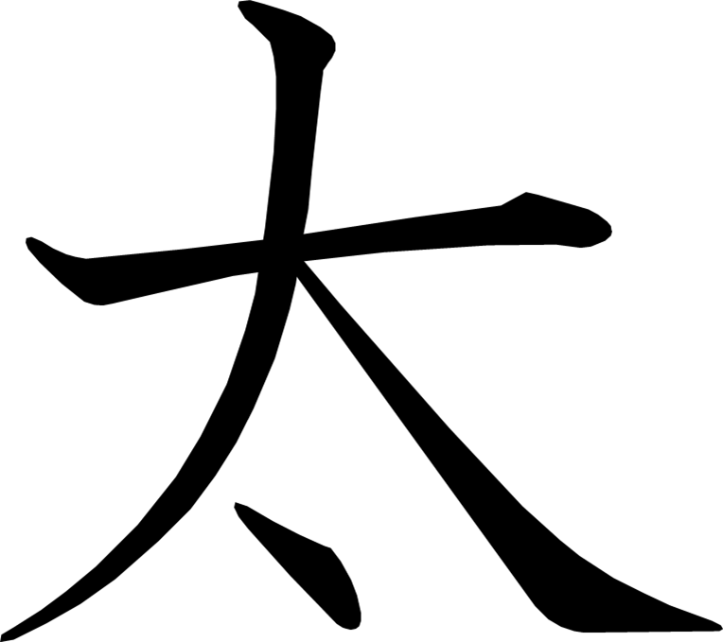

Slide 51
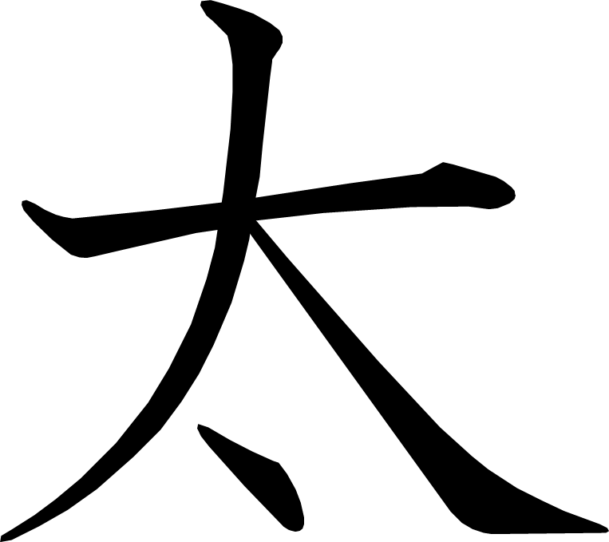

Slide 52
Notes:
4画目を2分割

Slide 53
Notes:
4画目を2分割

Slide 54
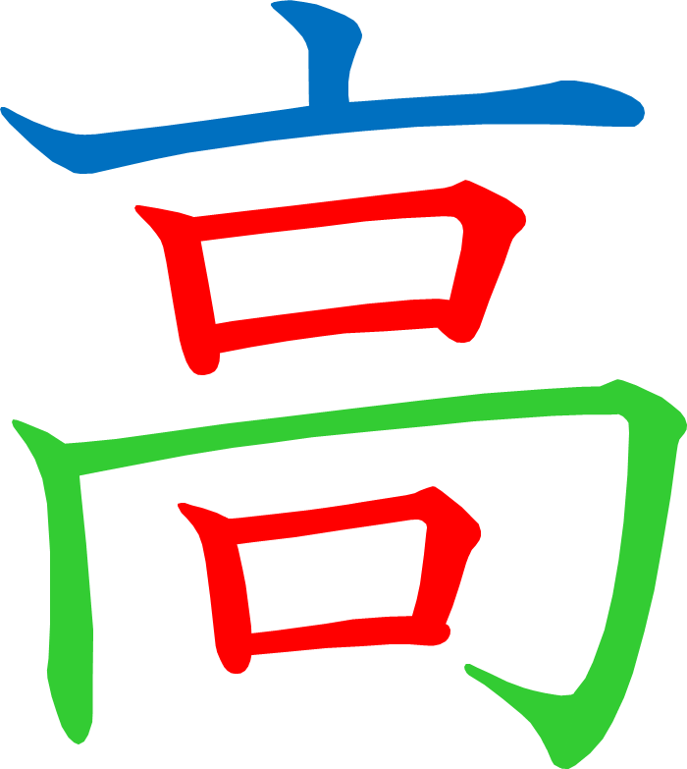
Notes:
7画目を2分割

Slide 55
Notes:
7画目を2分割

Slide 56
Notes:
2画目を2分割

Slide 57
Notes:
2画目を2分割

Slide 58
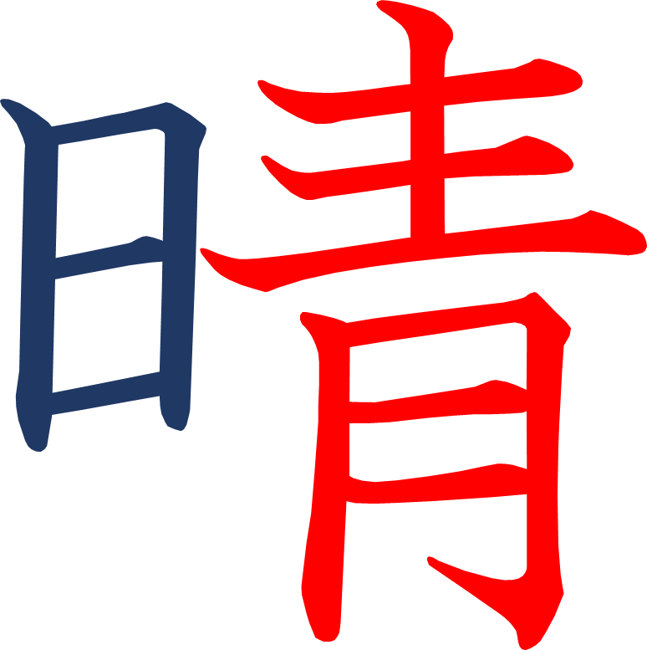
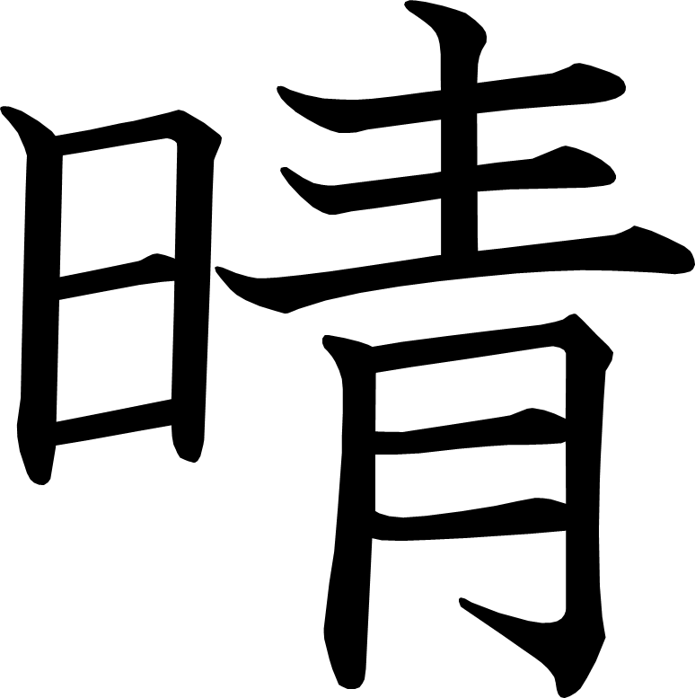
Notes:
10画目を2分割

Slide 59
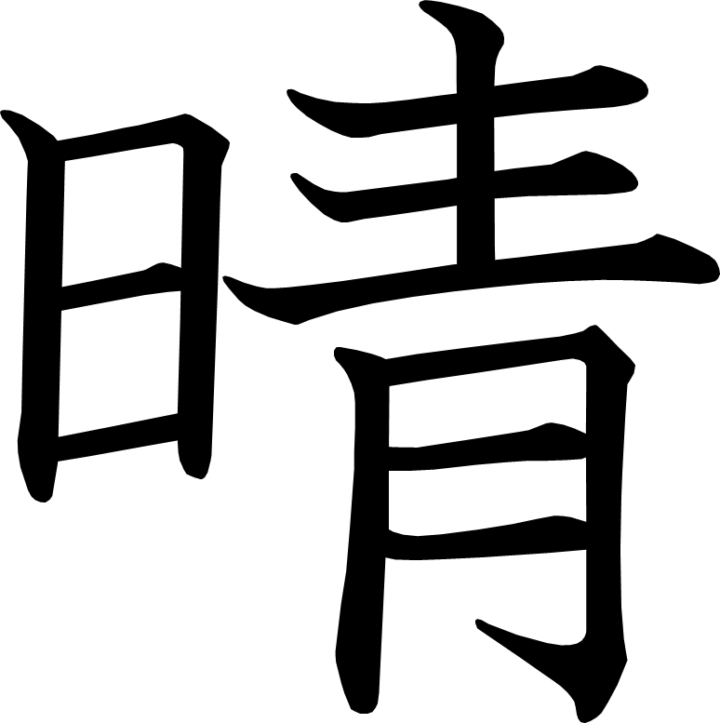
Notes:
10画目を2分割

Slide 60
Notes:
2画目を2分割
5画目を2分割

Slide 61
Notes:
2画目を2分割
5画目を2分割

Slide 62
かんさつ名人に なろう
あたらしい漢字： 形 長 数 体 近 同

Slide 63
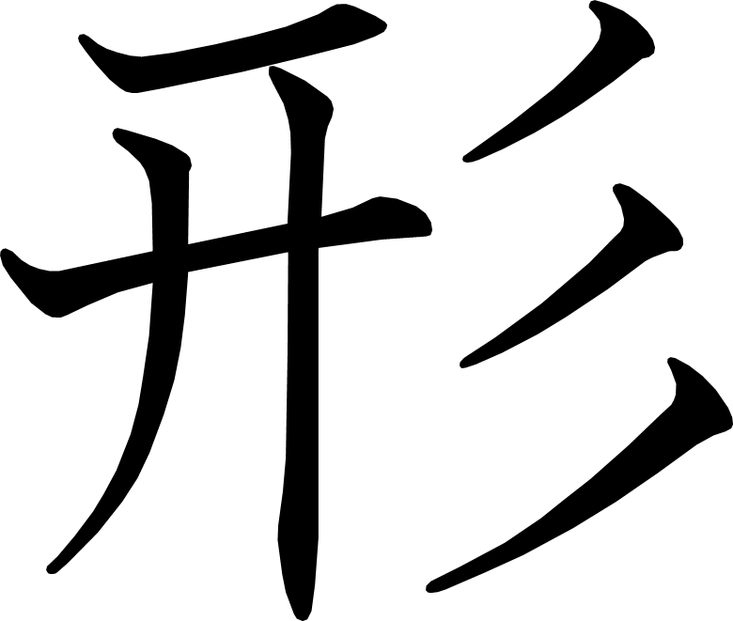
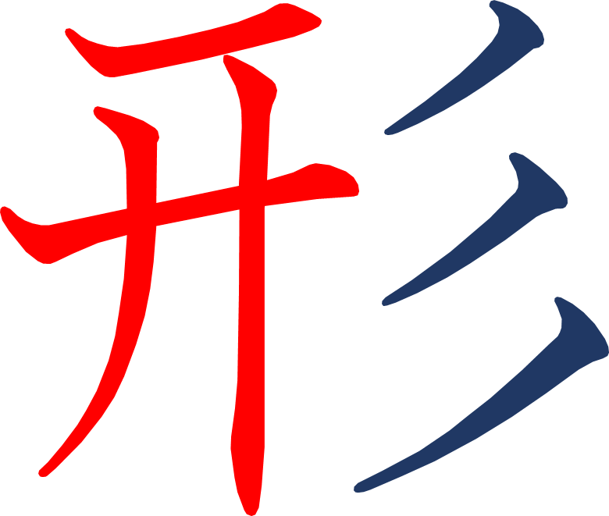

Slide 64
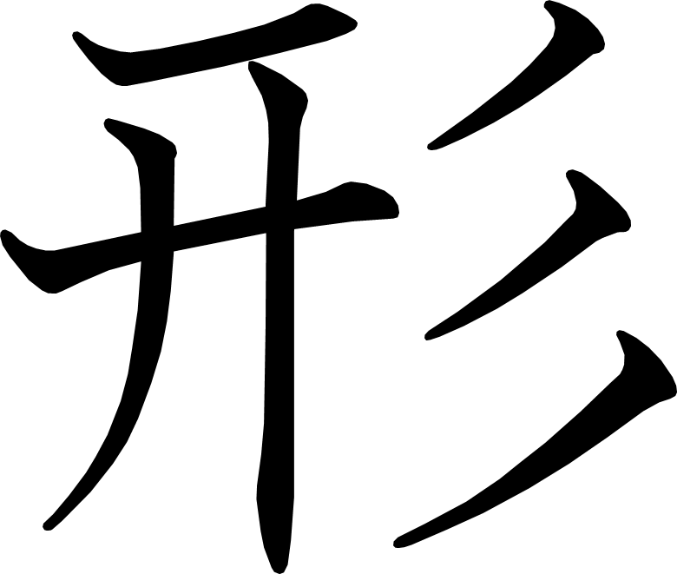

Slide 65
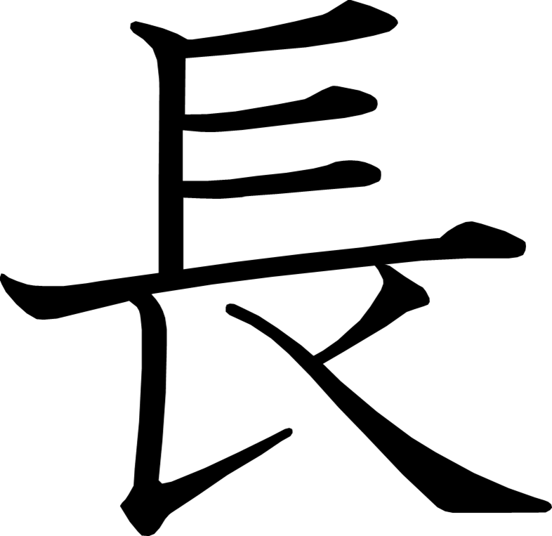
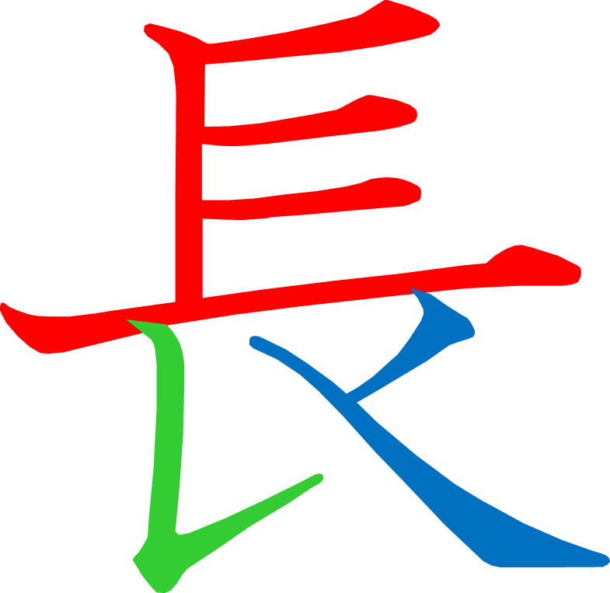
Notes:
6画目を2分割

Slide 66
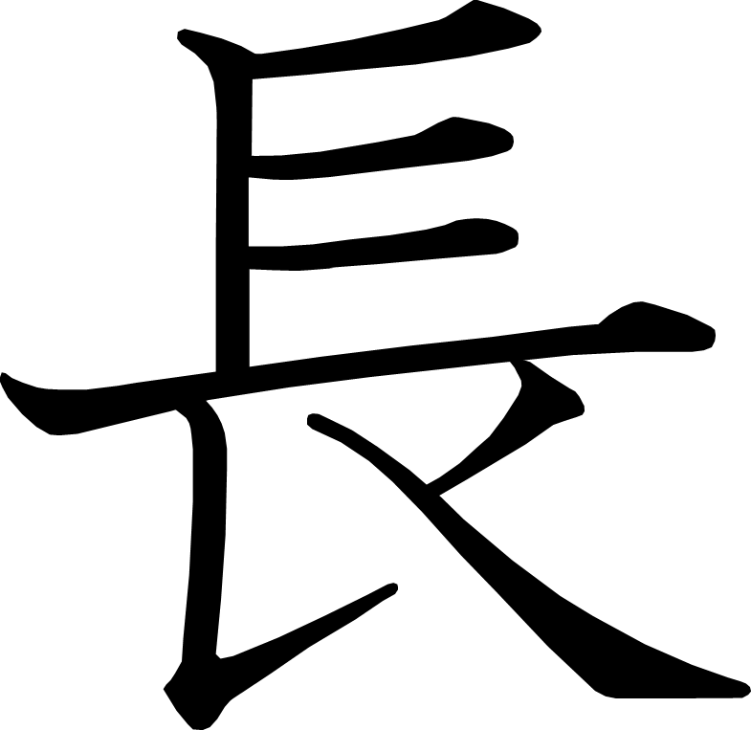
Notes:
6画目を2分割

Slide 67
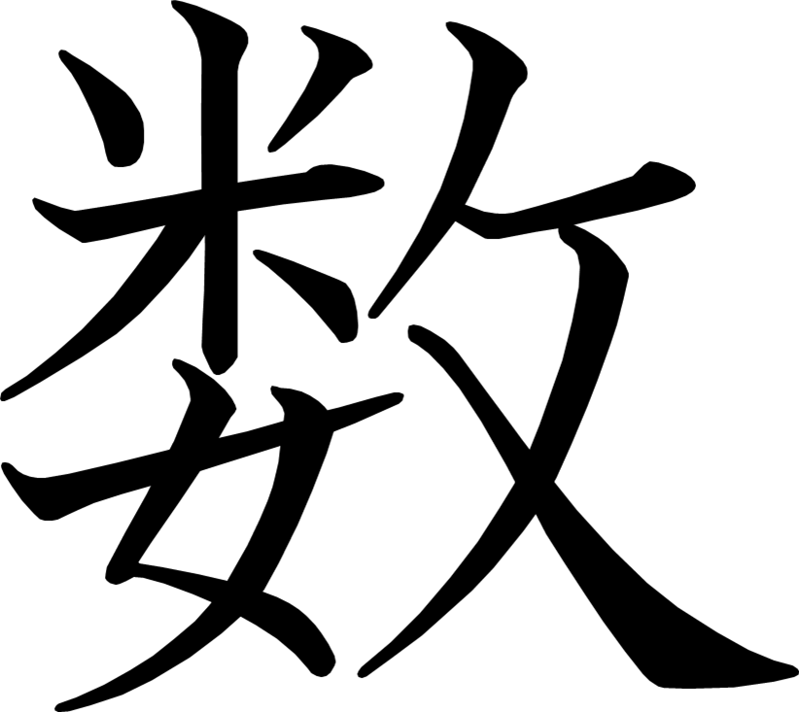
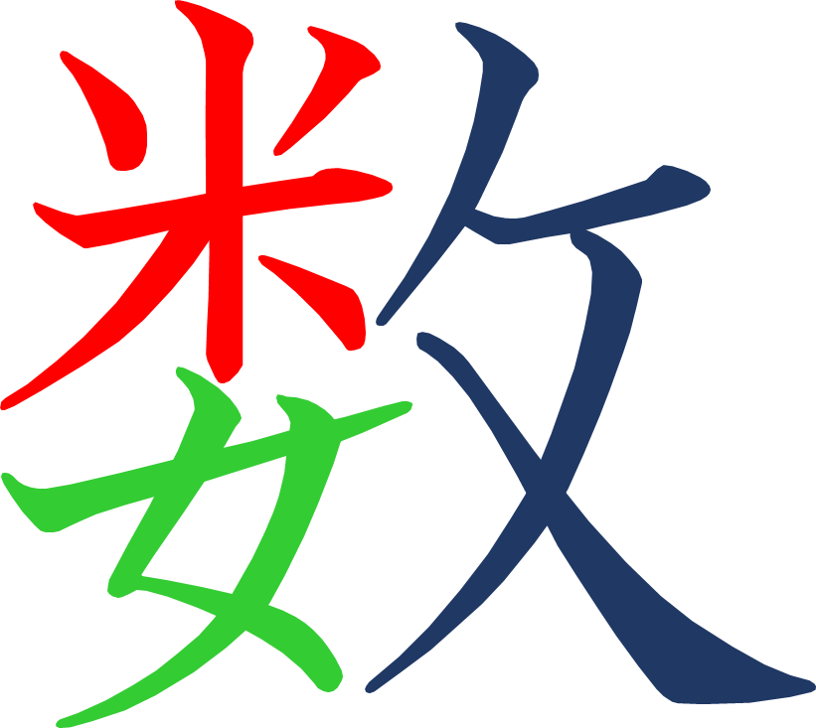

Slide 68
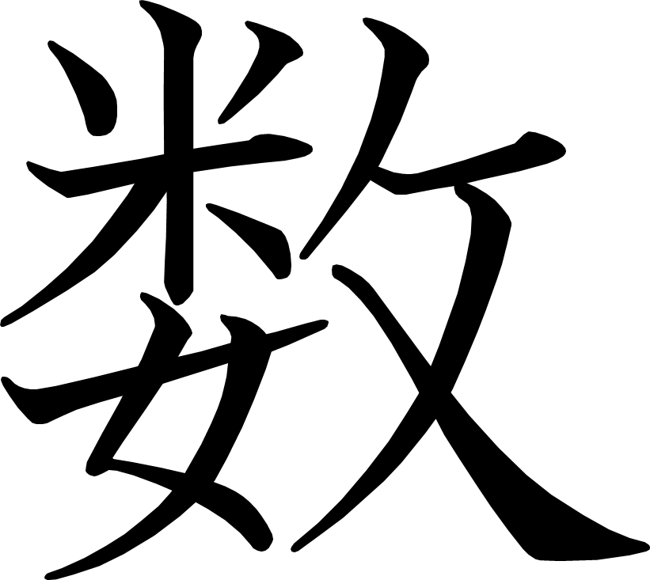

Slide 69
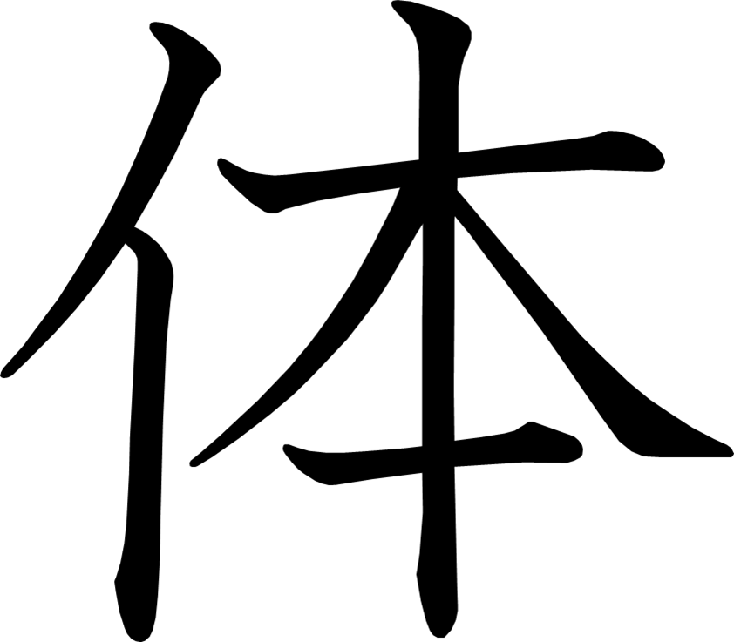
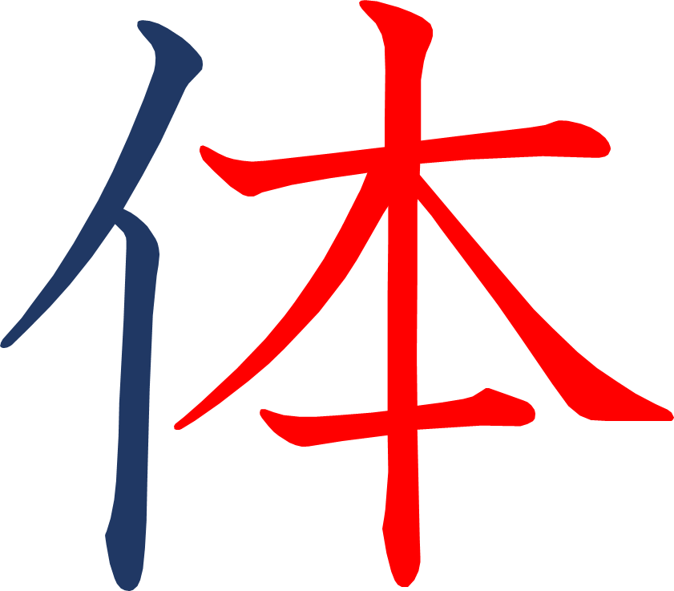

Slide 70
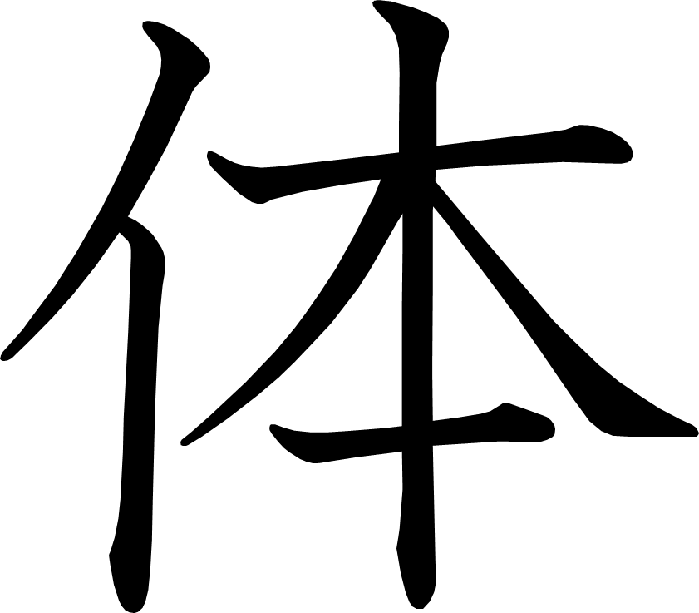

Slide 71
Notes:
6画目を2分割

Slide 72
Notes:
6画目を2分割

Slide 73
Notes:
2画目を2分割

Slide 74
Notes:
2画目を2分割

Slide 75
同じ ぶぶんを もつ かん字
あたらしい漢字：今 会 社 刀 切 内 店 姉 妹 線 汽 海

Slide 76
Notes:
4画目を2分割

Slide 77
Notes:
4画目を2分割

Slide 78
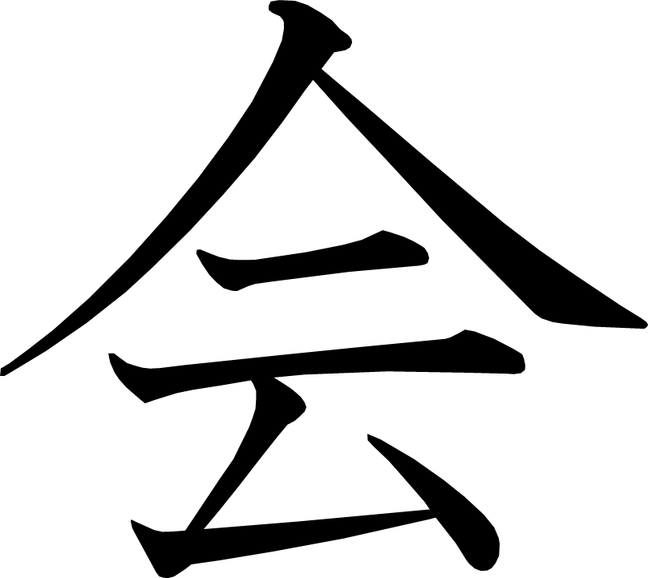
Notes:
5画目を2分割

Slide 79
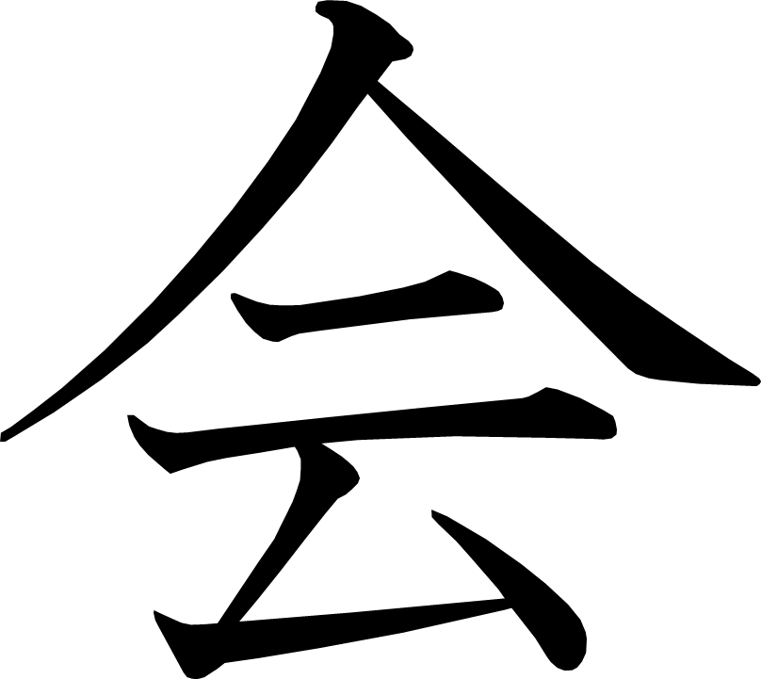
Notes:
5画目を2分割

Slide 80
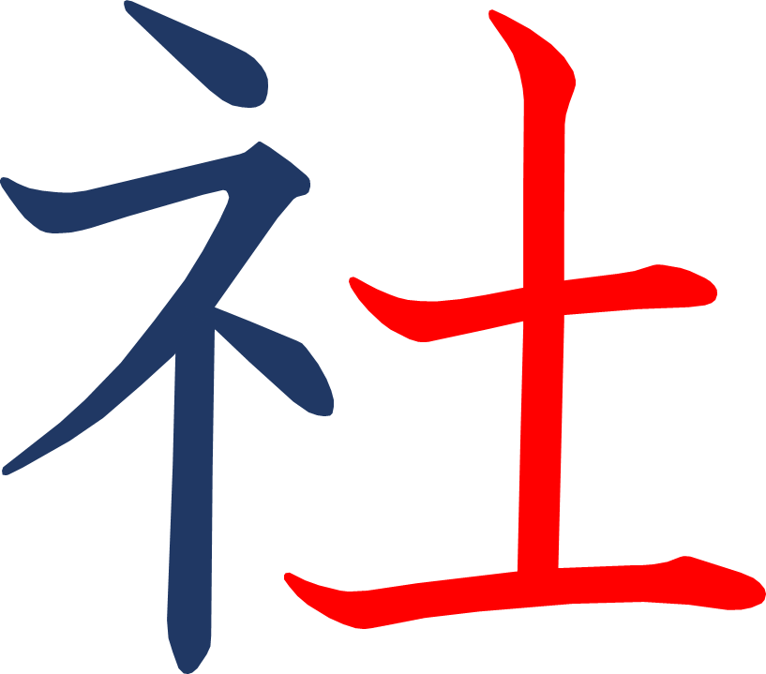
Notes:
2画目を2分割

Slide 81
Notes:
2画目を2分割

Slide 82
Notes:
1画目を3分割

Slide 83
Notes:
1画目を3分割

Slide 84
Notes:
3画目を3分割

Slide 85
Notes:
3画目を3分割

Slide 86
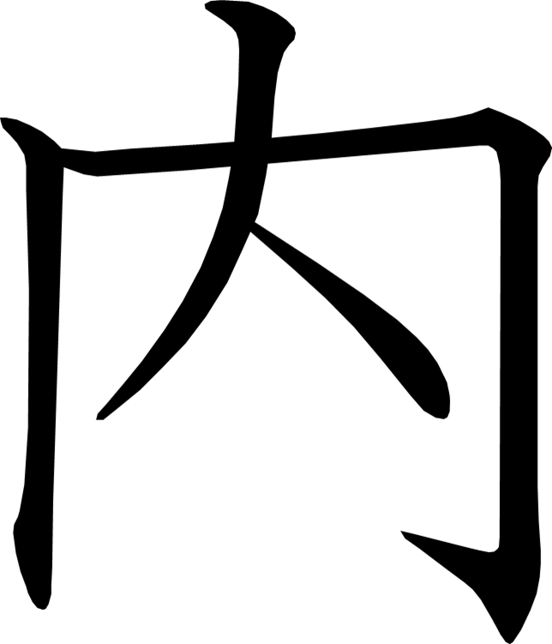

Slide 87
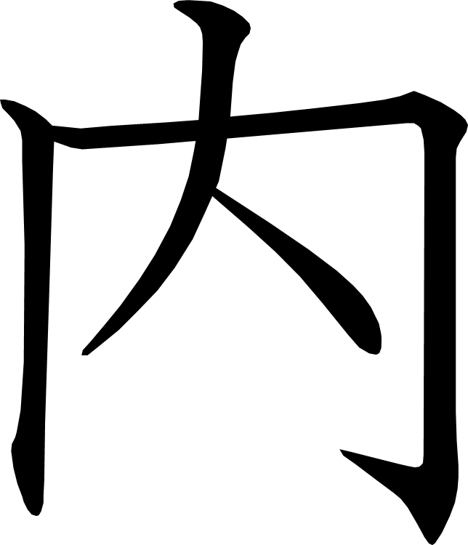

Slide 88
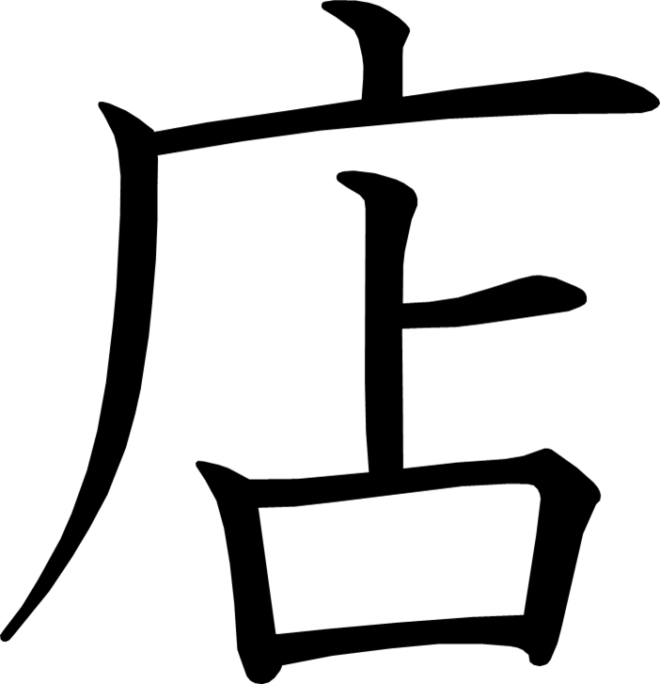

Slide 89
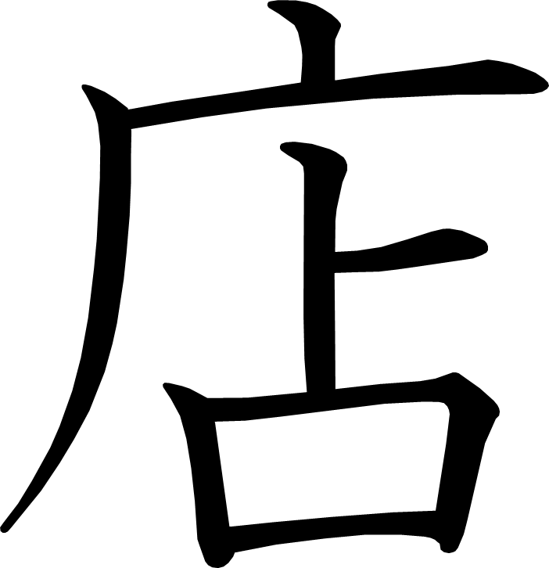

Slide 90
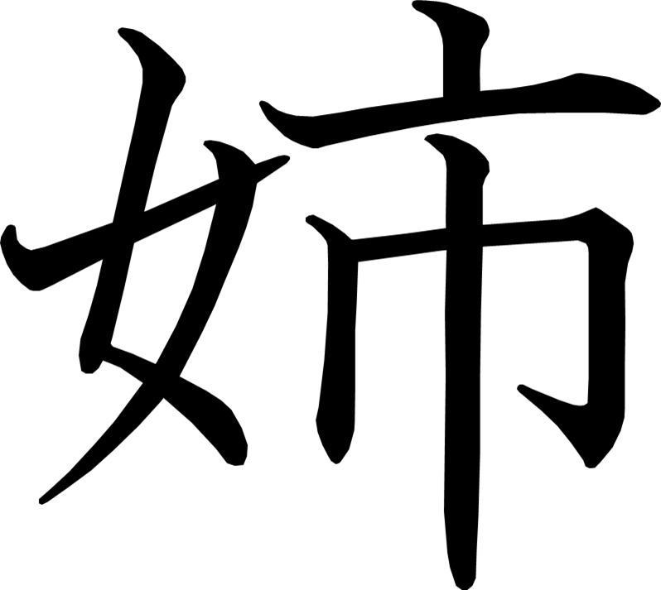
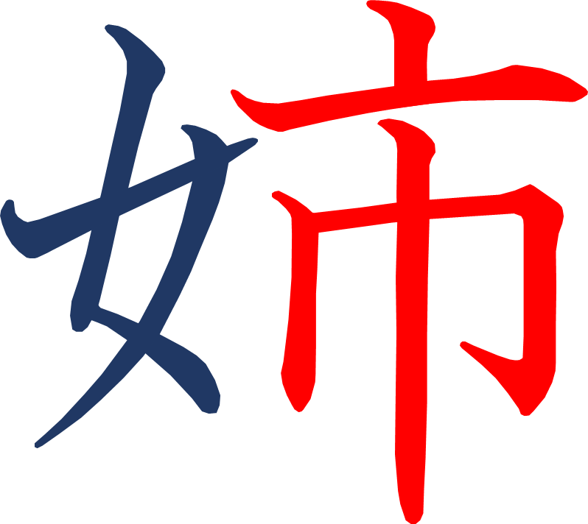
Notes:
7画目を2分割

Slide 91
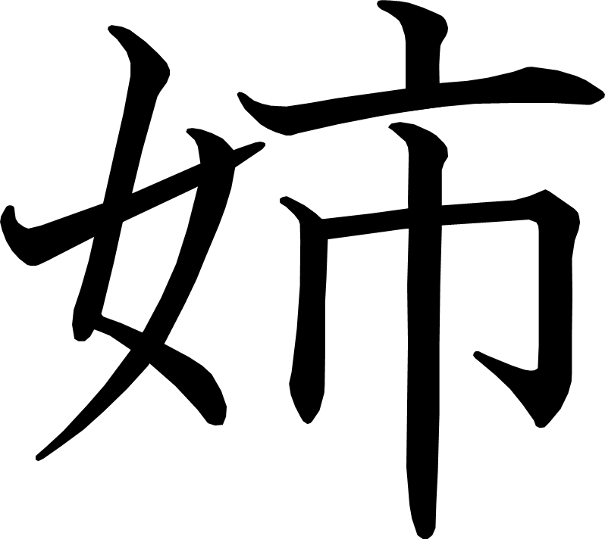
Notes:
7画目を2分割

Slide 94
Notes:
1画目を2分割
2画目を2分割
12画目を2分割
13画目を2分割

Slide 95
Notes:
1画目を2分割
2画目を2分割
12画目を2分割
13画目を2分割

Slide 96
Notes:
3画目を2分割
7画目を2分割

Slide 97
Notes:
3画目を2分割
7画目を2分割

Slide 98
Notes:
3画目を2分割
7画目を2分割

Slide 99
Notes:
3画目を2分割
7画目を2分割

Slide 100
うれしい ことば
あたらしい漢字：回 歩

Slide 103
Notes:
5画目を2分割

Slide 104
Notes:
5画目を2分割

Slide 105
スイミー
あたらしい漢字： 魚 広 前 元 岩 教 光

Slide 106
Notes:
2画目を2分割

Slide 107
Notes:
2画目を2分割

Slide 108
Notes:
4画目を2分割

Slide 109
Notes:
4画目を2分割

Slide 110
Notes:
5画目を2分割
9画目を2分割

Slide 111
Notes:
5画目を2分割
9画目を2分割

Slide 112
Notes:
4画目を2分割

Slide 113
Notes:
4画目を2分割

Slide 116
Notes:
5画目を2分割
6画目を2分割

Slide 117
Notes:
5画目を2分割
6画目を2分割

Slide 118
Notes:
6画目を2分割

Slide 119
Notes:
6画目を2分割

Slide 120
メモを とる とき
あたらしい漢字：知 考 室

Slide 123
Notes:
6画目を2分割

Slide 124
Notes:
6画目を2分割

Slide 125
Notes:
3画目を2分割
5画目を2分割

Slide 126
Notes:
3画目を2分割
5画目を2分割

